Slide 1

Segmentation de la clientèle d’Olist
Cécile Guillot, Ingénieure Machine Learning

Slide 2
Sommaire
Définition de la problématique
Analyses descriptives
Différents essais de segmentation
Conclusion

Slide 3
Introduction
Passer d’une base de données non organisés à des segments actionnables

Slide 4
Intérêt de la segmentation
Etude des comportements de consommation des clients
Meilleure ciblage des campagnes marketing
Existence de méthodes « classiques » : Segmentation RFM
Utilisation du Machine Learning : apport supplémentaire ?

Slide 5

Données et problématique
Utilisation de plusieurs fichiers pour extraire des données pertinentes
Quelles sont les habitudes de consommation des clients ?
Comment organiser les campagnes marketing en fonction des profils de clients ?

Slide 6
Descriptions des données utilisées
Mieux comprendre les comportements clients pour mieux les regrouper

Slide 7
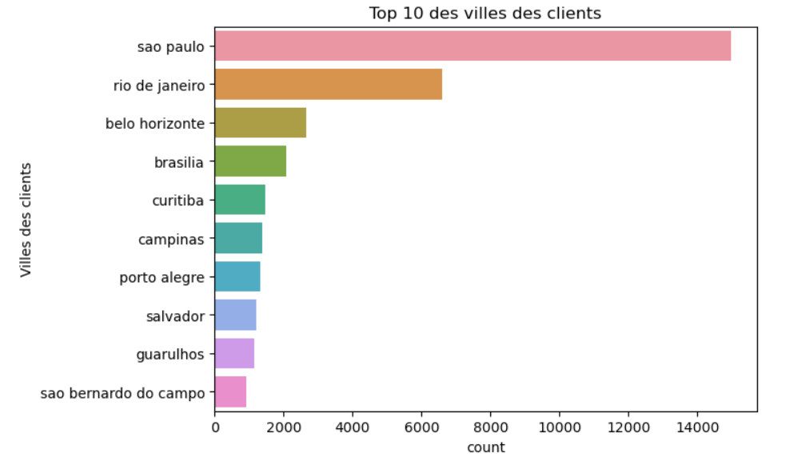
Analyses des clients
96 096 clients selon unique id
99 441 clients selon id
Conservation des id uniques

Slide 8
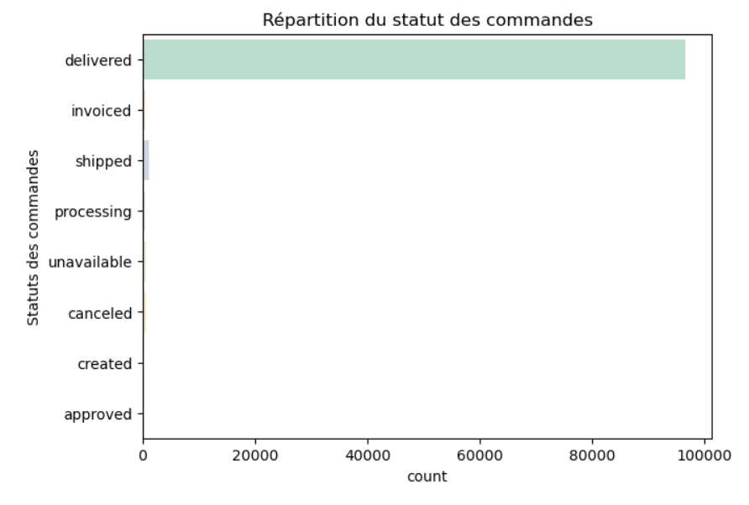
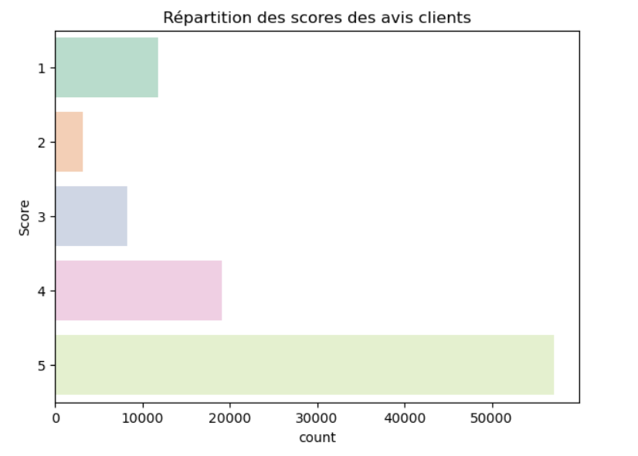
Analyses des commandes (1)
Statuts des commandes
Avis des clients

Slide 9
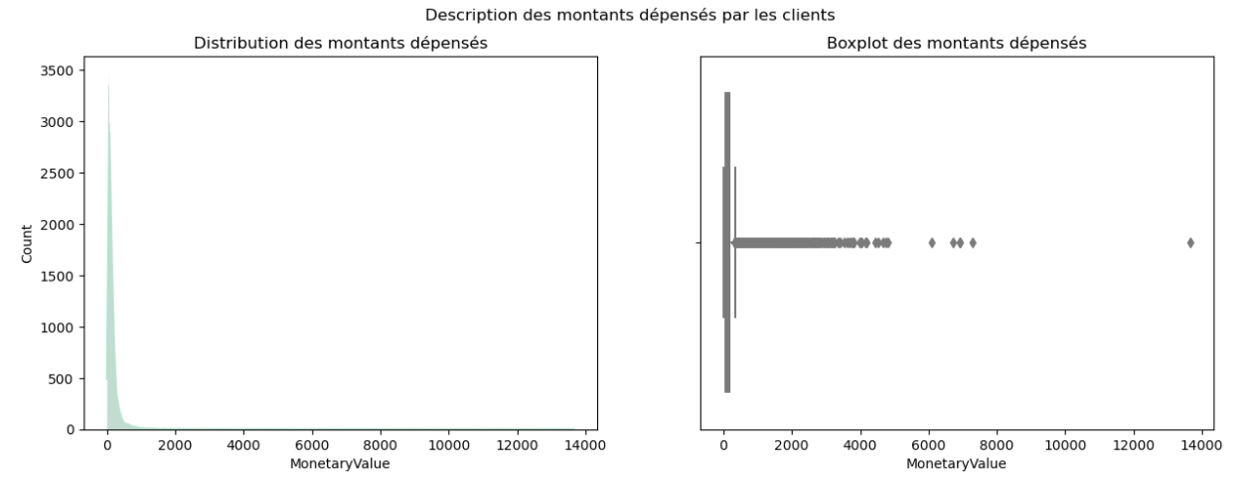
Analyses des commandes (2)

Slide 10
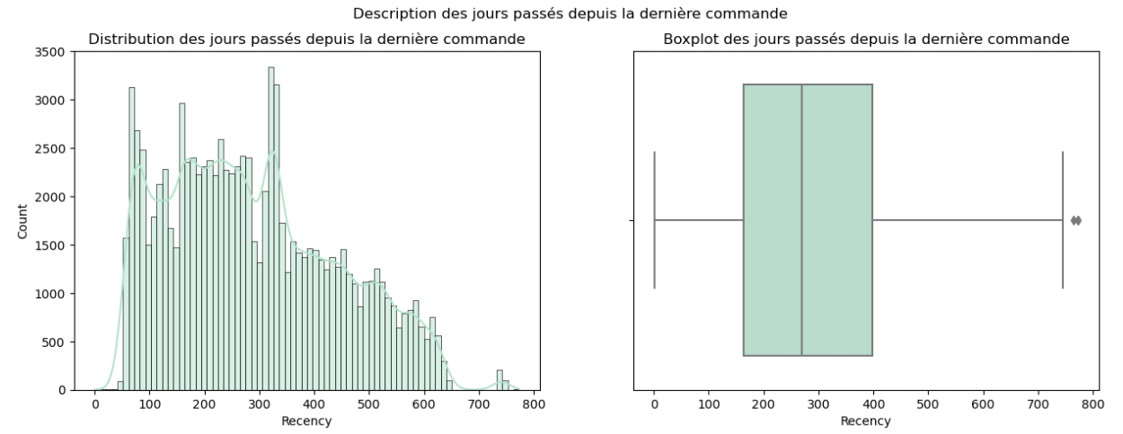
Analyses des commandes (3)

Slide 11
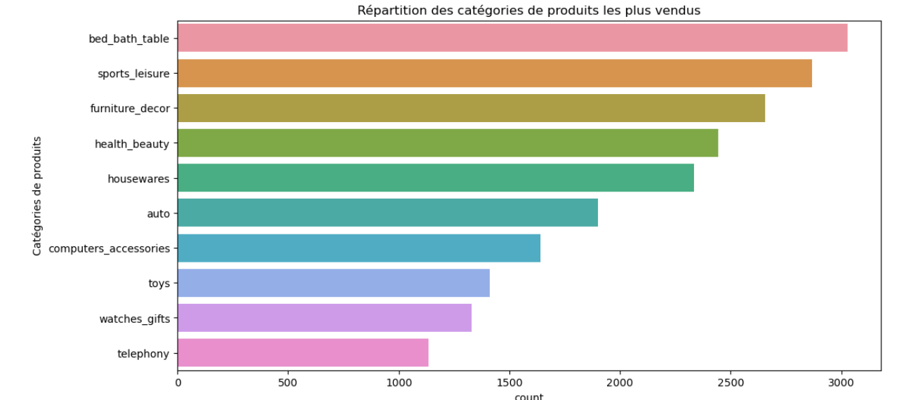
Analyses des produits

Slide 12
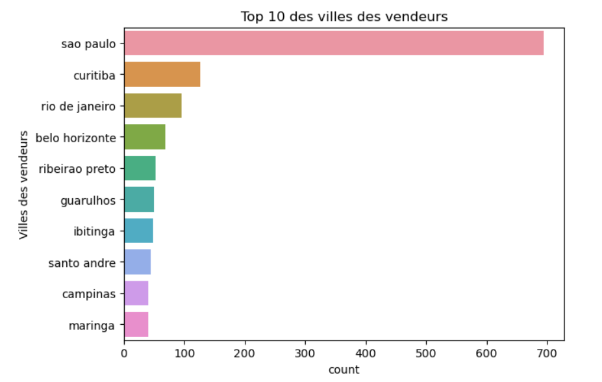
Analyse des vendeurs
3095 vendeurs
611 villes

Slide 13
Plusieurs segmentations
Segmentation RFM, K-Means et K-Prototypes

Slide 14
Segmentation RFM
Id Client | Recency | Frequency | MonetaryValue | r_quartile | f_bins | m_quartiles | RFM_Score
1 | 161 | 1 | 141.90 | 1 | 2 | 2 | 122
2 | 164 | 1 | 27.19 | 1 | 2 | 4 | 124
3 | 586 | 1 | 86.22 | 4 | 2 | 3 | 423
4 | 96 | 1 | 918.16 | 1 | 2 | 1 | 121
32 segments (4 x 2 x 4)
Fréquence à 1 essentiellement

Slide 15
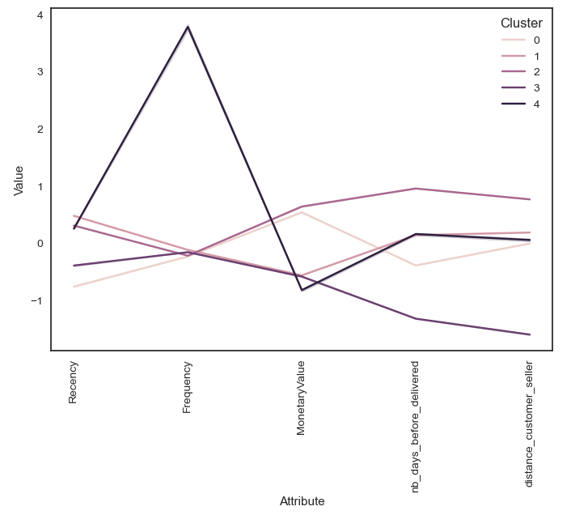
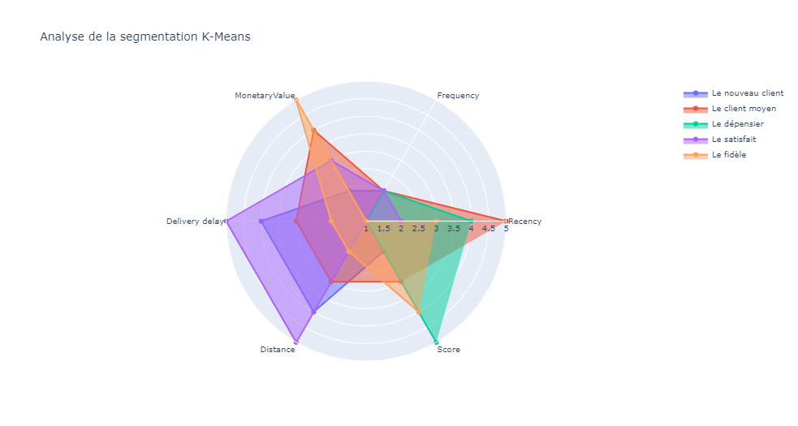
K-Means (avec K = 5)(1)

Slide 16
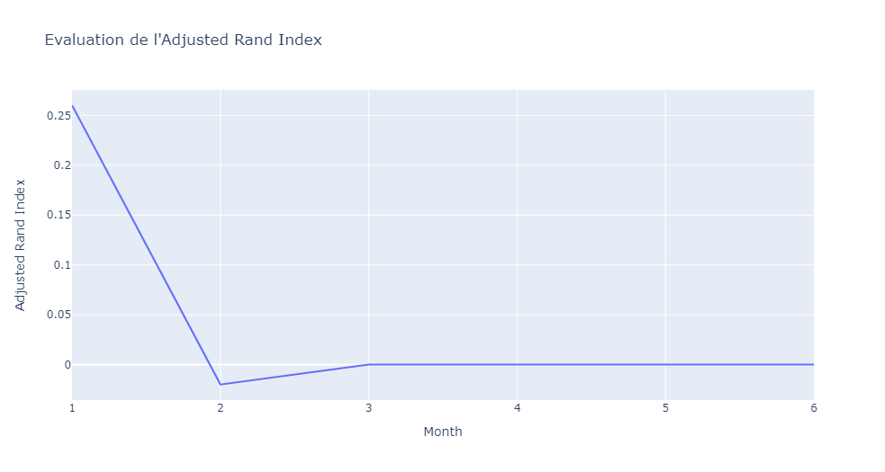
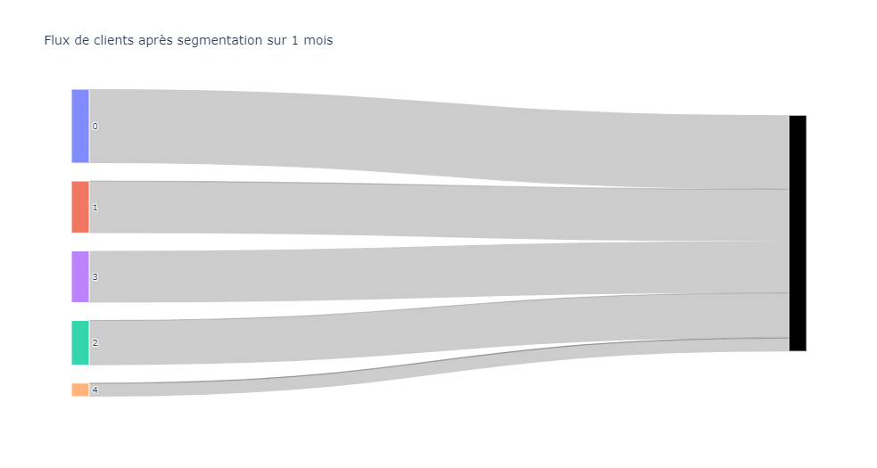
K-Means (avec K = 5) (2)

Slide 17
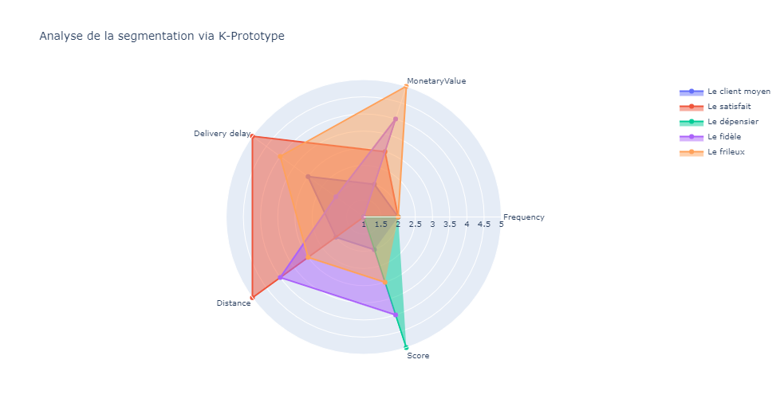
K-Prototypes (Avec K = 5)(1)
Cluster | Produit | Ville
1 | Linge de maison | Sao Paolo
2 | Produit de beauté | Sao Paolo
3 | Montres/Cadeaux | Rio de Janeiro
4 | Linge de maison | Sao Paolo
5 | Linge de maison | Sao Paolo

Slide 18
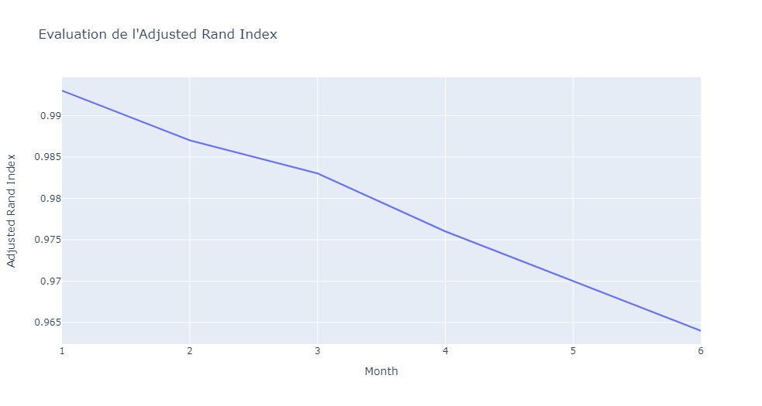
K-Prototypes (avec K = 5) (2)

Slide 19
Conclusion
Quel segmentation choisir et perspectives

Slide 20





Personae du K-Prototype
Le client moyen
Commande unique
Valeur de 116 Réaux
4.22/5
Le satisfait
Commande unique
Valeur de 112 Réaux
Faible délai de livraison
4.34/5
L’exigent
Commande unique
Valeur de 350 Réaux
Catégorie de valeur
3.81/5
Le fidèle
Plusieurs commandes
Valeur de 92 Réaux
4.03/5
Le frileux
Commande unique
Valeur de 88 Réaux
4.19/5

Slide 21
Conclusion
K-Prototype :
Utilisation de différents types de variables (quantitatives et catégorielles)
Modèle stable sur 6 mois → Ne nécessite pas beaucoup de maintenance
5 profils d’usagers : Client moyen, Client Satisfait, Client Exigent, Client fidèle et Client Frileux
Possibilité de mettre en place des stratégies différentes :
Fidéliser le client moyen
Récompenser le client fidèle
Faire passer le client frileux au stade de client moyen ou fidèle
Faire passer le client exigent au stade de client satisfait

Slide 22
Perspectives
Beaucoup de clients avec commande unique
Trouver une méthode pour « traquer » les clients pour avoir une meilleure estimation de la fréquence d’achat et de la récence
Utilisation de cookies
Création de compte
Peu d’informations démographiques
Utilisation la création de compte pour obtenir des informations comme le sexe et l’âge des clients
Possibilité de faire du NLP sur les commandes
Affiner le score de satisfaction
Récompenser les clients qui donnent un avis (pour augmenter le nombre d’avis)

Slide 23
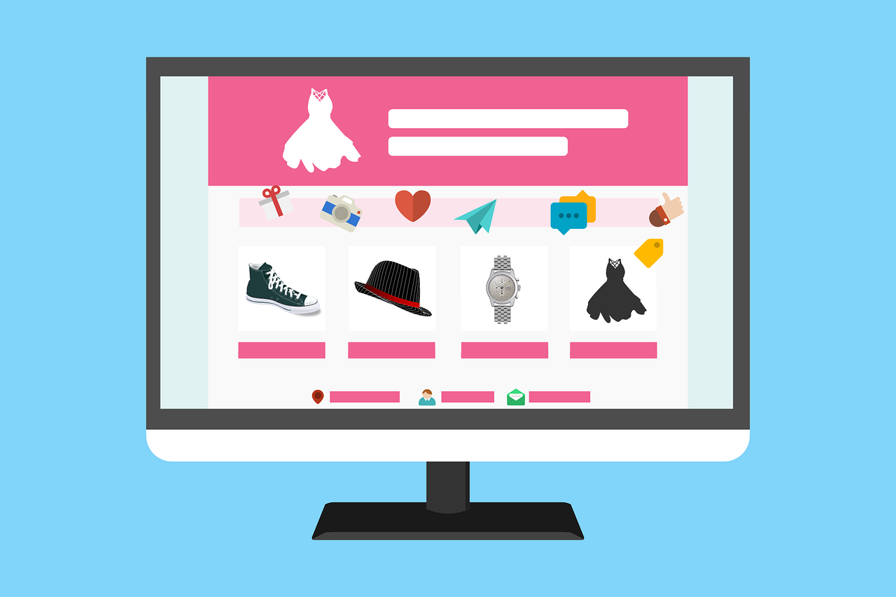
Merci pour votre attention !

